Slide 1
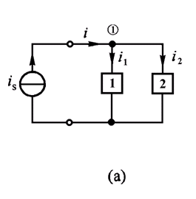
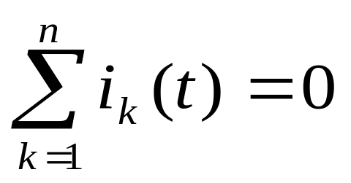
§10－3 基尔霍夫定律的相量形式
一、基尔霍夫电流定律的相量形式
基尔霍夫电流定律(KCL)叙述为：对于任何集中参数电路中的任一结点，在任何时刻，流出该结点的全部支路电流的代数和等于零。
其数学表达式为：

Slide 2
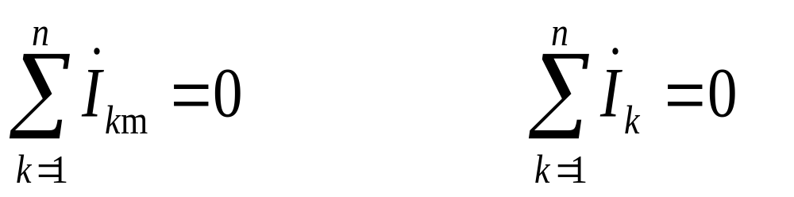
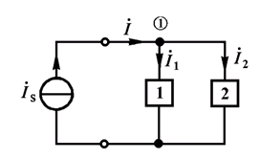
相量形式的KCL定律表示: 对于具有相同频率的正弦电流电路中的任一结点，流出该结点的全部支路电流相量的代数和等于零。在列写相量形式KCL方程时，对于参考方向流出结点的电流取“ +”号，流入结点的电流取“—”号。

Slide 3
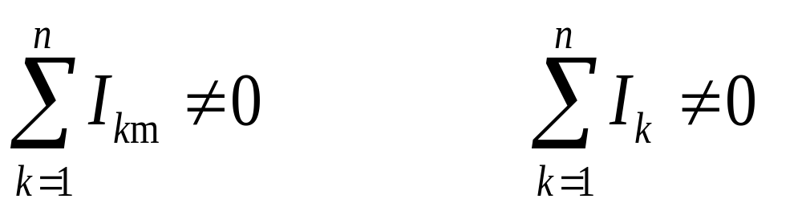
相量形式的KCL定律表示: 对于具有相同频率的正弦电流电路中的任一结点，流出该结点的全部支路电流相量的代数和等于零。在列写相量形式KCL方程时，对于参考方向流出结点的电流取“ +”号，流入结点的电流取“—”号。
特别注意的是:

Slide 4
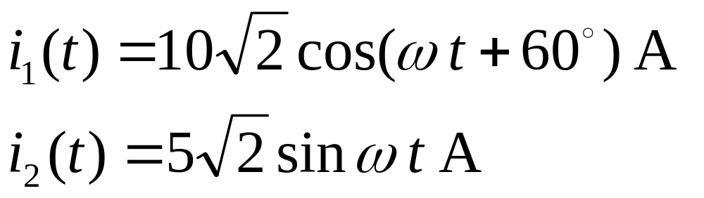
例1 电路如图所示,已知
试求电流i(t)及其有效值相量。

Slide 5
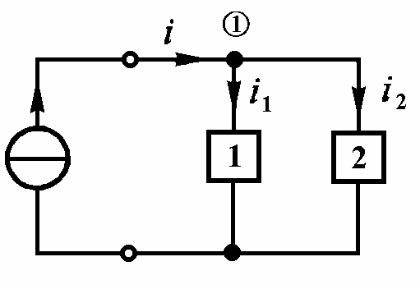
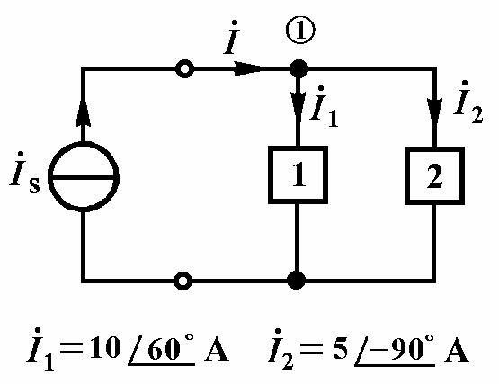
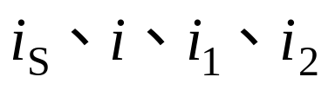
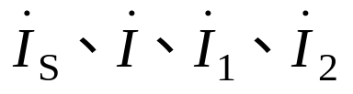
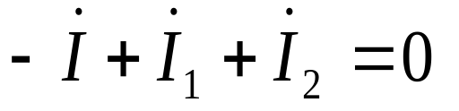
解： 根据电路的时域模型，画出相量模型，图中各电流参考方向均与时域模型相同，仅将时域模型中各电流符号： 用相应的相量符号： 表示，并计算出电流相量 。
列出相量模型中结点1的KCL方程，其相量形式为：

Slide 6
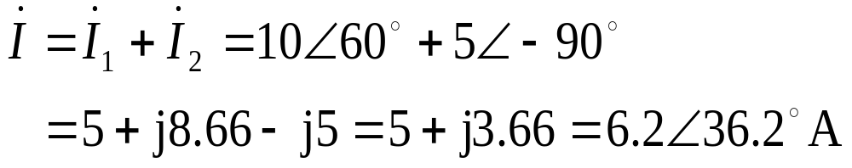
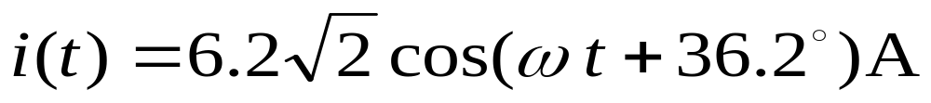
由此可得：
相应的电流瞬时值表达式：
注意：正弦电流电路中流出任一结点的全部电流有效值之代数和并不一定等于零，例如本题中的I=6.2≠I₁+I₂=10+5=15A。

Slide 7
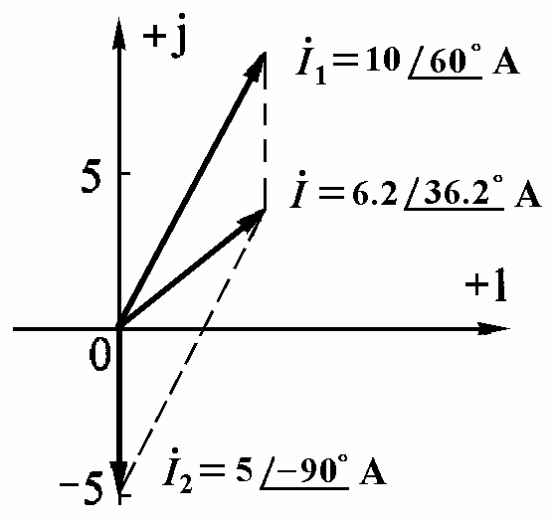
本题也可以用作图的方法求解。在复数平面上，画出已知的电流相量，再用向量运算的平行四边形法则，求得电流相量，如图所示。相量图简单直观，还是可以用来检验复数计算的结果是否基本正确。
从相量图上容易看出电流 i 超前于电流i₂，超前的角度为36.2°+90°=126.2°。

Slide 8
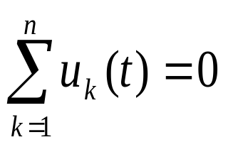
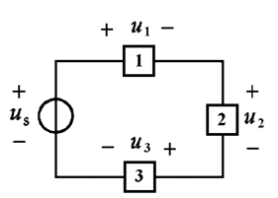
二、基尔霍夫电压定律的相量形式
基尔霍夫电压定律(KVL)叙述为：对于任何集中参数电路中的任一回路，在任何时刻，沿该回路全部支路电压代数和等于零。其数学表达式为:

Slide 9
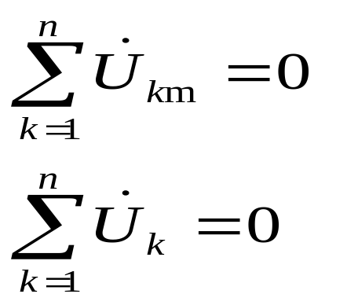
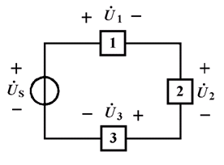
相量形式的KVL定律----对于具有相同频率的正弦电流电路中的任一回路，沿该回路全部支路电压相量的代数和等于零。在列写相量形式KVL方程时，对于参考方向与回路绕行方向相同的电压取“ ＋”号，相反的电压取“ －”号。”遇+为+，遇-为-”

Slide 10
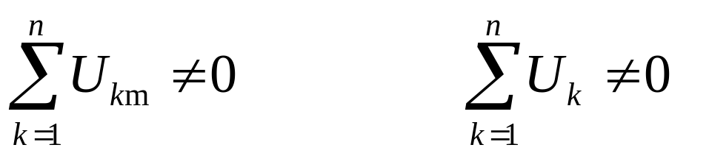
相量形式的KVL定律----对于具有相同频率的正弦电流电路中的任一回路，沿该回路全部支路电压相量的代数和等于零。在列写相量形式KVL方程时，对于参考方向与回路绕行方向相同的电压取“ ＋”号，相反的电压取“ －”号。”遇+为+，遇-为-”
值得特别注意的是沿任一回路全部支路电压振幅(或有效值)的代数和并不一定等于零，即一般来说:

Slide 11
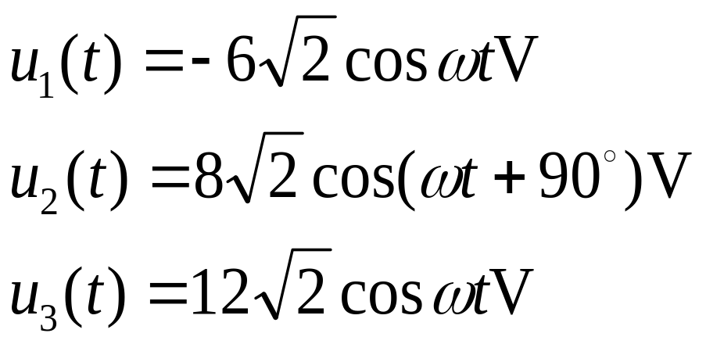
例2 电路如图所示，试求电压源电压u_{S}(t)和相应的电压相量，并画出相量图。已知：

Slide 12
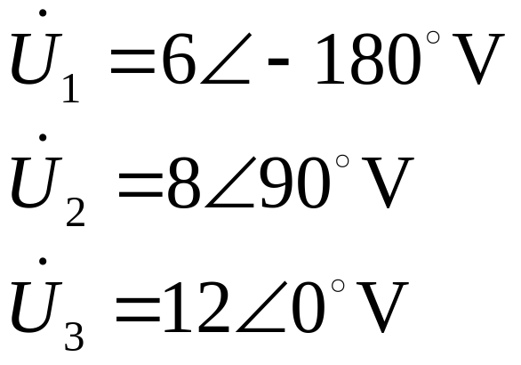
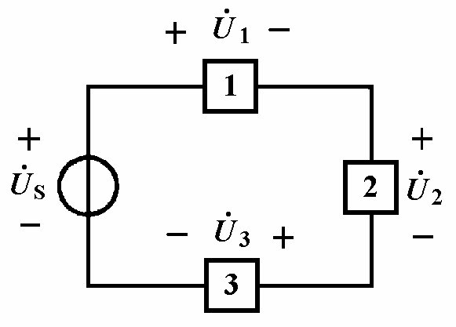
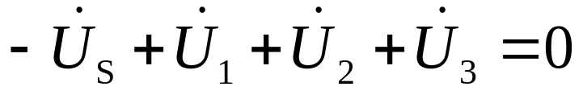
解：根据图示电路的时域模型，画出相量模型，并计算出电压相量。
对于相量模型中的回路，以顺时针为绕行方向，列出的相量形式KVL方程 ：

Slide 13
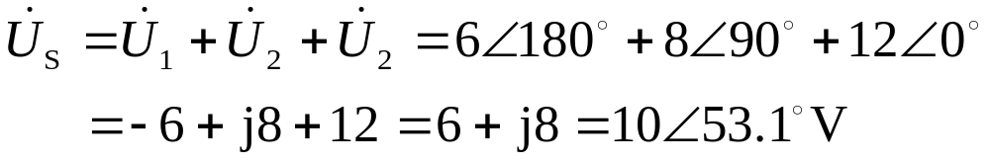
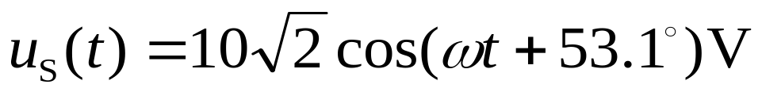
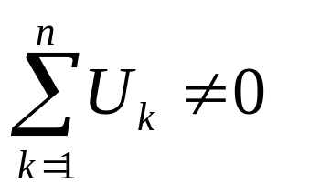
由此可求得：
相应的电压瞬时值表达式：
注意：回路中全部电压有效值之代数和并不一定等于零，本题中的 U_{S}=10≠U₁+U₂+U₃=6+8+12=26V。

Slide 14
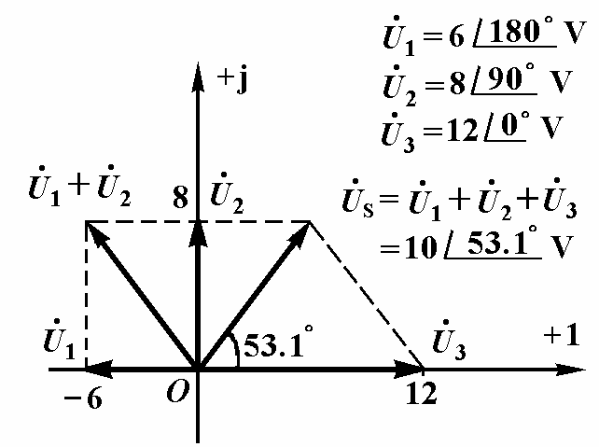
用作图的方法求解：在复数平面上，画出已知的电压相量，再用向量运算的平行四边形法则，求得电压相量，如图所示，从相量图上容易看出各正弦电压的相位关系。

Slide 15
作业: P400 10-1 10-4

Slide 16
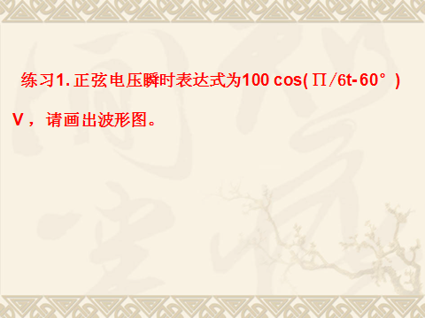

Slide 17
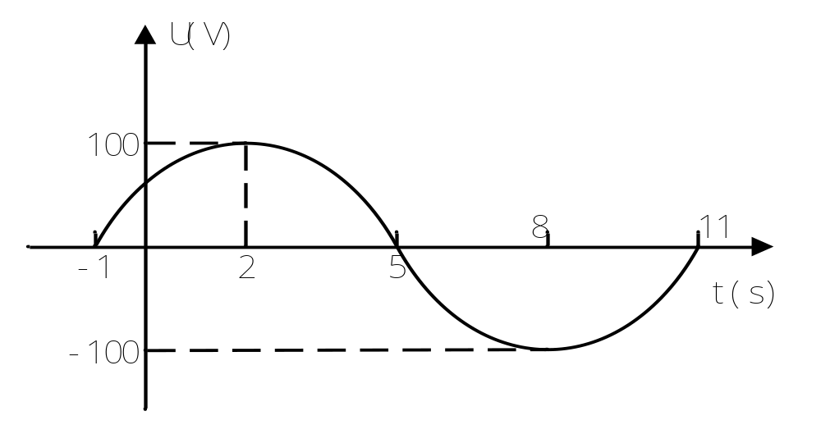

Slide 18
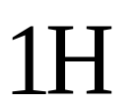
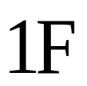
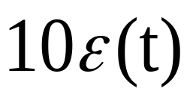
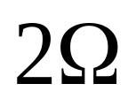
练习、如图二阶电路，写出微分方程表达式，分析其
瞬态响应，请判断它属于__________阻尼情况。

Slide 19
练习、如图二阶电路，写出微分方程表达式，分析其
瞬态响应，请判断它属于__________阻尼情况。
临界阻尼 2（L/C）^{1/2}=R

